Slide 1

投教课——
风口解读之半导体材料
半导体材料板块正在同时获得景气上行、先进工艺通胀、份额提升、国产替代四重驱动
2026 .6.10
主讲老师
梁洁云
执业编号
A1120619060027
Notes:
补充讲讲上能电气

Slide 2
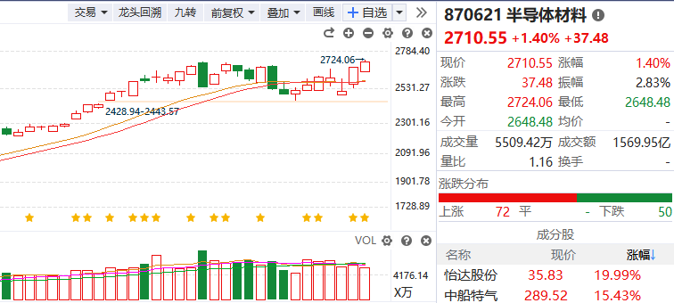
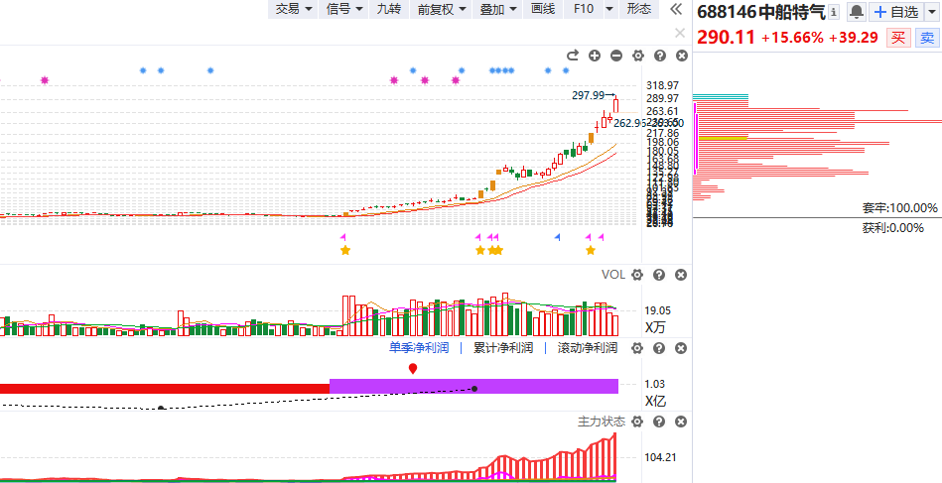
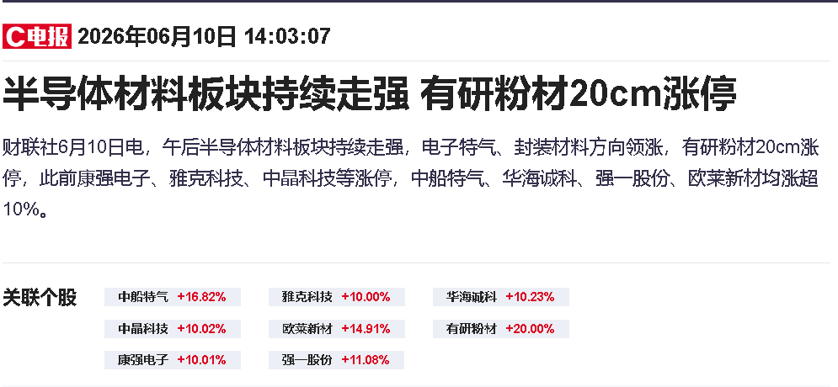
风口热点
半导体板块内部轮动
半导体芯片→半导体设备→半导体材料

Slide 3
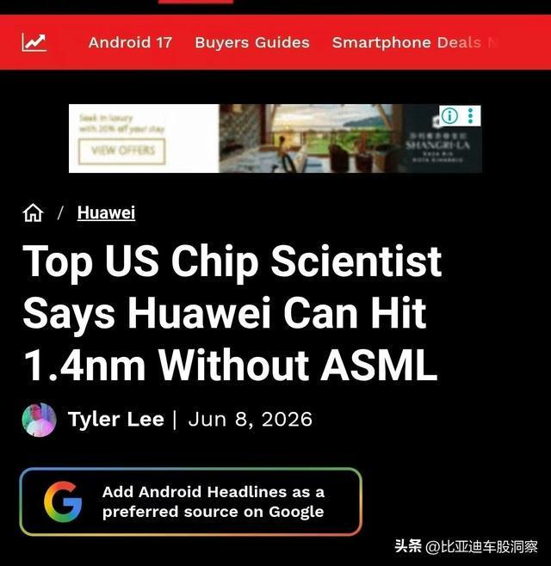
1、技术突破？
北京时间6月9日中午，美国顶尖芯片科学家公开表示，HW将迎来重大突破，有望在不依赖 ASML 光刻机的前提下，实现 1.4nm 级别的先进制程突破
华为不是只做芯片设计，而是打通了从架构、EDA 软件、IP 核、封装到系统优化的全链条。别人只能在 “别人制定的规则里” 玩，华为直接自己制定了一套新的游戏规则。这种 “全栈掌控” 的能力，国内独一份，全球也没几家企业能做到。
不用管真假，迟早的问题！

Slide 4
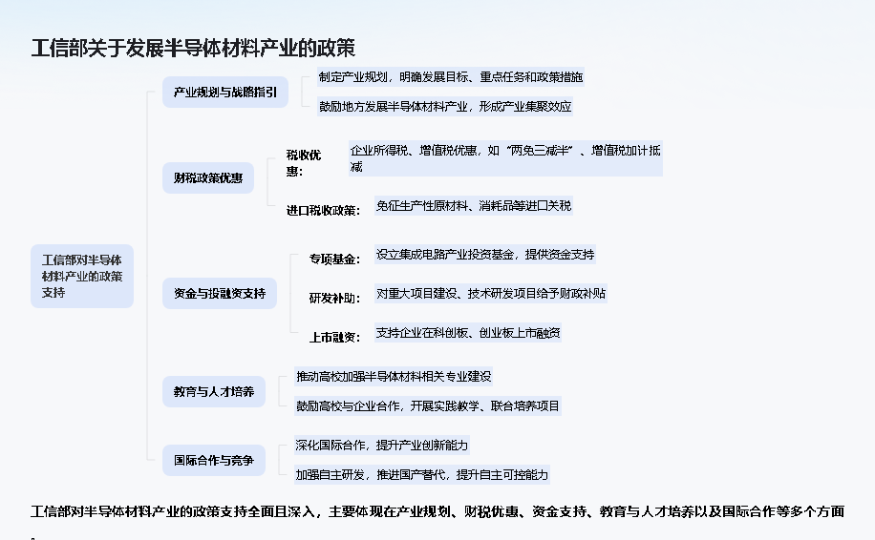
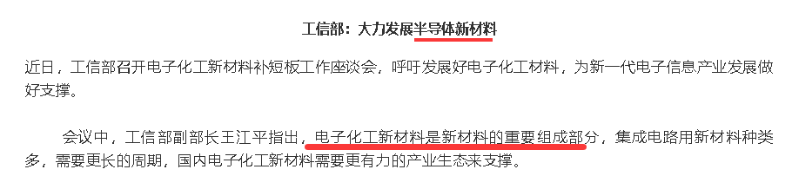
2、半导体材料获政策支持
国务院颁布产业链供应链安全相关规定，半导体材料有望获得进一步政策支撑。2026 年4 月7 日，国务院总理李强签署第834 号国务院令，正式公布《国务院关于产业链供应链安全的规定》，自公布之日起施行。

Slide 5
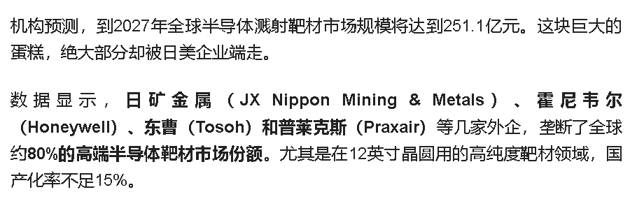
3、半导体材料国产替代正在从长期逻辑走向加速兑现
AI 算力、数据中心和智能终端持续放量，正在推动全球半导体景气进入上行阶段，并直接带动晶圆厂资本开支水平与稼动率维持高位。在这一背景下，半导体材料因具备消耗和复购属性而成为产能落地后的终局受益品种。
目前，我国半导体材料整体国产化率仅为15%，高端领域仍高度依赖进口。其中，
①光刻胶的国产化落地最为迫切，日本JSR、TOK 等五家企业垄断全球约95%份额，我国当前KrF 光刻胶国产化率仅约3%，ArF 不足1%，EUV 几乎为零，若高端光刻胶纳入出口管制，供应链中断风险将急剧放大，国内光刻胶产业链迎来明确的替代窗口。
②湿电子化学品方向，高端刻蚀液市场仍高度集中于海外厂商，叠加上游含氟电子特气供给受限和出口管控趋严，国内具备高纯刻蚀液量产能力的企业有望迎来导入提速。
③CMP 材料和靶材方面，政策支持、下游扩产和供应链安全重估，正在提高fab 对本土材料的导入意愿
80%的垄断：悬在头顶的“达摩克利斯之剑”

Slide 6
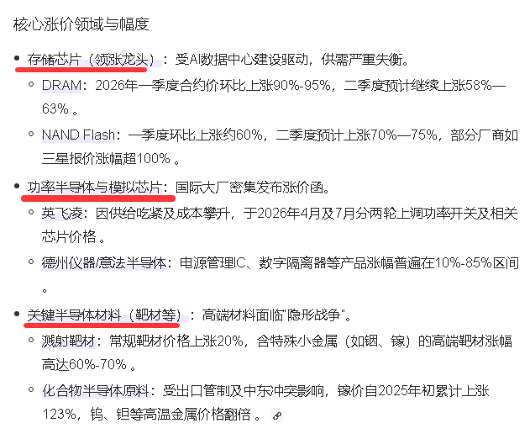
4、半导体材料涨价预期
半导体材料集体涨价，光刻胶、高纯电子化学品、靶材一起抬头
过去两年，材料行业是真难看，晶圆厂砍资本开支，下游手机、电视、PC一片疲软，仓库里货堆得比山高，大家都不敢多下单，材料商一个个被压着打，价格一路往下，毛利被啃得干干净净
2026年半导体行业正经历一轮由‌AI算力需求爆发‌、‌上游原材料成本飙升‌及‌地缘政治供应链重构‌共同驱动的“超级周期”涨价潮。本轮涨价已从存储芯片蔓延至功率半导体、模拟芯片及关键制造材料，呈现全产业链普涨态势
2026年以来，半导体行业上游材料、晶圆代工以及封装环节纷纷涨价，推动行业成本上涨，逐渐形成了全产业链价格普涨之势
Notes:
一季度刚刚过半，一份份盖着鲜红公章的《调价通知函》如同雪片般飞入各大晶圆厂和封测厂的采购部。超50家半导体材料企业密集宣布涨价，其中涨幅最猛的并非光刻机或先进制程芯片，而是一种鲜为人知却至关重要的材料——半导体溅射靶材。

Slide 7
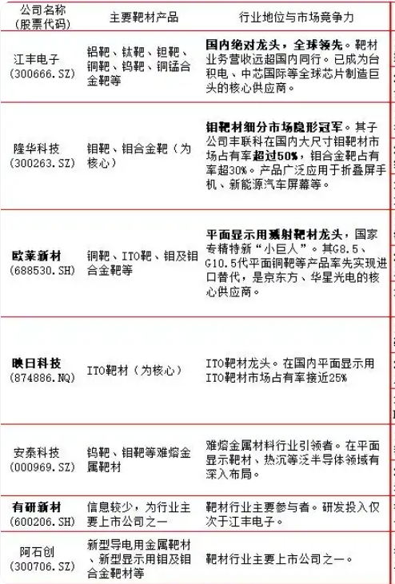
产业链方向
（1）半导体光刻胶：彤程新材、鼎龙股份、晶瑞电材、南大光电、东材科技
（2）面板光刻胶：彤程新材、雅克科技、飞凯材料、晶瑞电材、瑞联新材、莱特光电等
（3）湿电子化学品：兴福电子、晶瑞电材、中巨芯-U、江化微、
（4）电子特气：华特气体、金宏气体、雅克科技、南大光电、和远气体、
昊华科技、中船特气、凯美特气、广钢气体、侨源股份
（5）CMP：鼎龙股份、安集科技
（6）封装材料：圣泉集团、东材科技
（7）靶材：阿石创、江丰电子、有研新材等

Slide 8
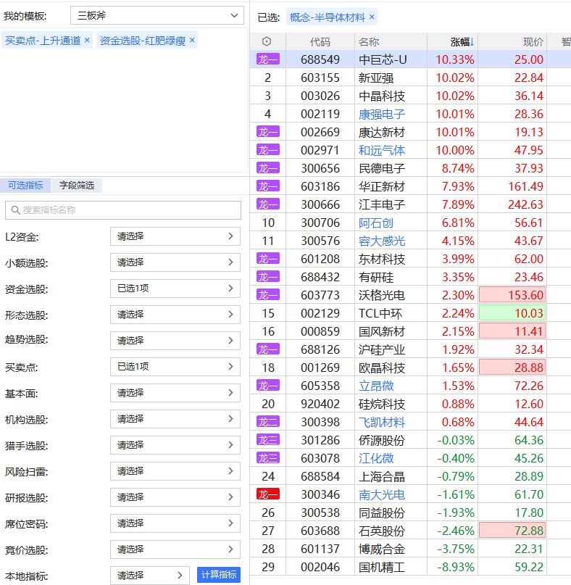
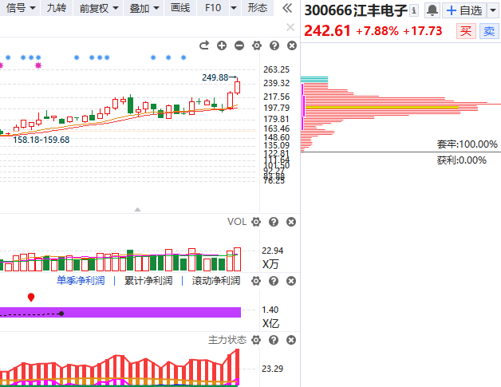
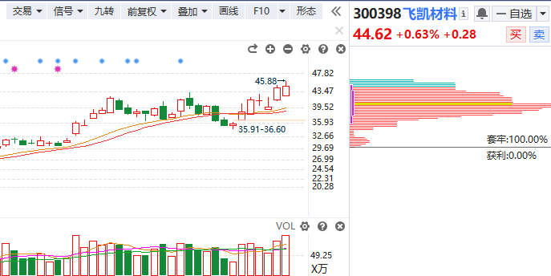
风口选股

Slide 9
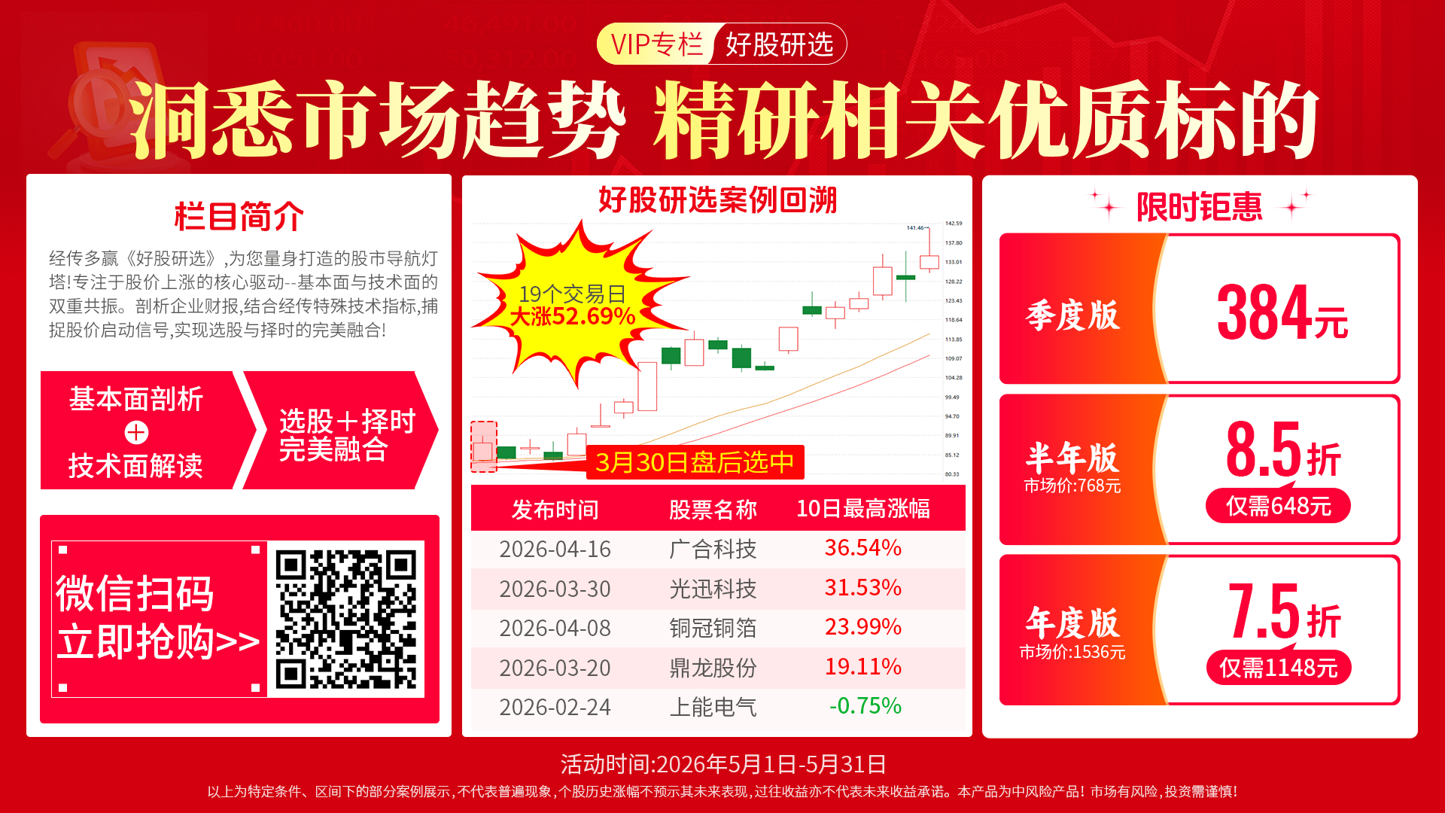
《好股研选》

Slide 10


